Slide 1


5기 1학기 일타싸피
Tutorial

Slide 2

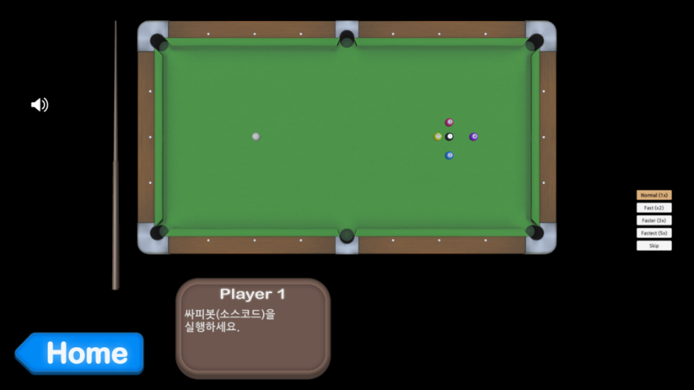
1. 일타싸피란?
게임으로 알고리즘을 평가하는 SSAFY만의 신개념 평가시스템!
일타싸피란? 당구에서 착안한 알고리즘 게임입니다.
포켓볼과 규칙은 비슷하지만, 다른 점은 공이 6개라는 것!!
최소한의 샷으로 목적구를 포켓에 넣어 고득점을 획득하세요.
여러분들이 희망하는 언어의 코드(Python, Java, C)로
공의 위치와 세기를 계산하고 로직을 구현할 수 있습니다.
걱정마세요!
여러분들이 알고리즘을 잘 구현할 수 있도록
지금부터! 일타싸피에 대해 자세히 알려드리겠습니다.

Slide 3
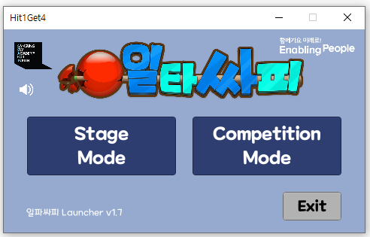
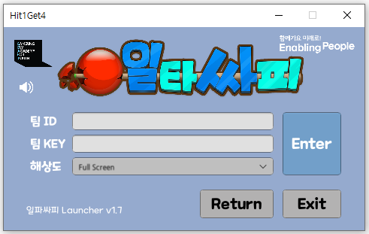
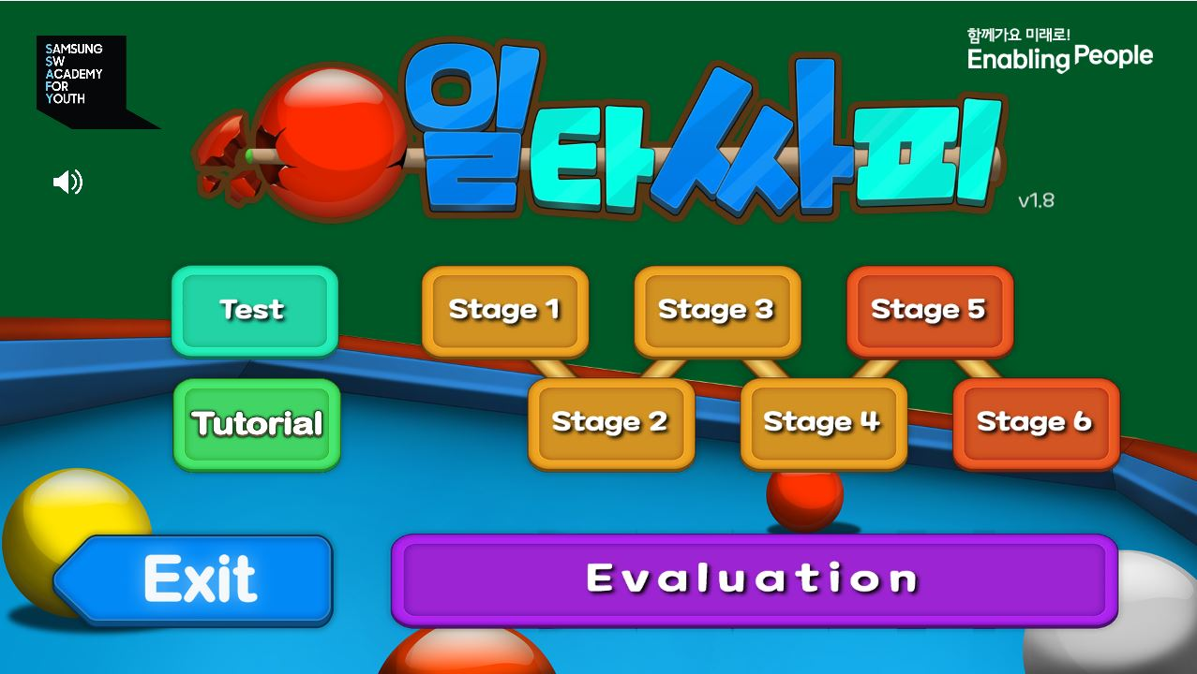
2. 일타싸피 화면
기본화면
Stage Mode (과목평가)
Competition Mode (대항전)

Slide 4

2. 일타싸피 화면
Stage Mode(과목평가)_상세안내
① Test : 일타싸피와 클라이언트(소스코드)가 정상연결 확인
Stage Mode (과목평가)
② Stage (일타싸피 연습)
- 총 6개의 Stage를 Play하며 연습할 수 있습니다. (순서 상관 無)
- Stage는 과목평가 3시간 동안만 도전 가능합니다.
②
①
③ Evaluation (과목평가 제출용)
- Stage 1~6까지 충분히 연습했다면 ‘Evaluation’ 버튼을 클릭합니다.
- ‘Evaluation’ 클릭시 Stage 1~6까지 자동 Play가 됩니다.
- 자동 Play 중 각 Stage를 별 1개 이상으로 Clear해야 다음 Stage가 Play됩니다.
*Stage 도중 Fail하거나 Stage 6까지 Clear하면 그 때까지 획득한 별의 합산 점수가 서버에 저장됩니다. - 각 Stage에서 얻은 점수의 총점 中 최고점이 최종 점수로 인정됩니다.
※Tip : Stage 4까지 별 3개로 통과하면 과목평가 60점 Pass 가능! 대항전을 위해서는 고득점 필수 !
③
※ 평가 시간 中 부정행위 금지 (코드 공유, 토론 等 불가)

Slide 5
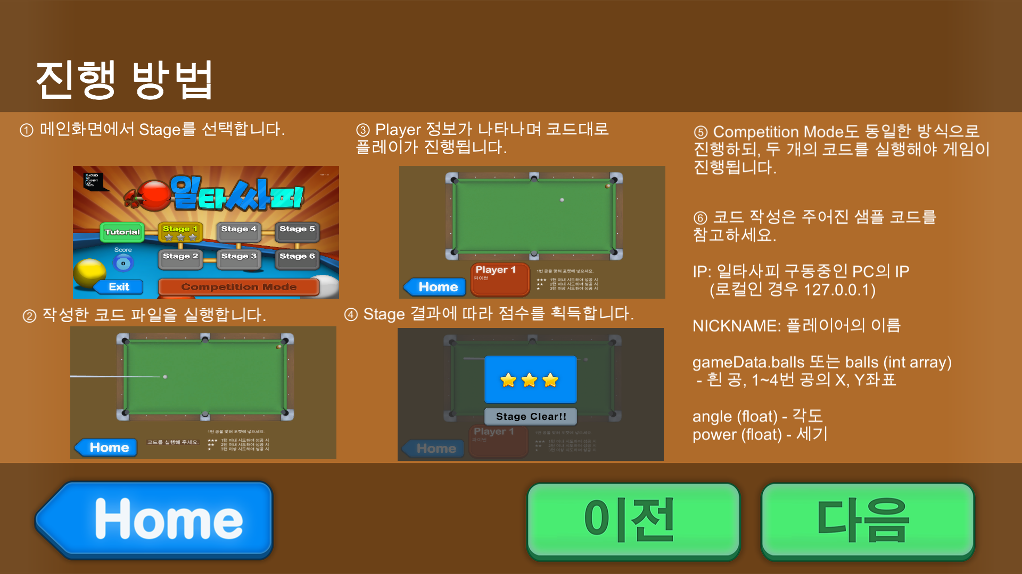
2. 일타싸피 화면
Stage Mode(과목평가)_상세안내
- 과목평가는 총 6개 Level로 구성, 각 Level당 최대 별 3개 획득 가능
- Level 1~4는 별 1개당 5점씩 부여, 평가 최소 점수인 60점 획득 가능
- Level 5~6은 별 1개당 6점씩 부여, 순위를 위한 점수 획득 * 공 위치 랜덤 배치
- 모든 Level에서 별 3개씩 획득하면 보너스 점수 4점이 추가되어 100점 가능
- 응시시간 (3시간) 中 가장 높은 점수가 최종 점수로 반영됨
- 과목평가 소스 코드 제출: 학사시스템(edu.ssafy.com) 內 Quest (~12:59:59)
Stage Mode (과목평가)
Lv. | 별 개수 | 획득 점수 |  |  | 비고
1 | ★ x 3 | ★ = 5점 | 3 x 5 = 15 | 60점 | 평가 기본 점수 획득
2 | ★ x 3 | ★ = 5점 | 3 x 5 = 15
3 | ★ x 3 | ★ = 5점 | 3 x 5 = 15
4 | ★ x 3 | ★ = 5점 | 3 x 5 = 15
5 | ★ x 3 | ★ = 6점 | 3 x 6 = 18 | 36점 | 순위를 위한 점수 획득 (공 위치 랜덤 배치)
6 | ★ x 3 | ★ = 6점 | 3 x 6 = 18
모든 Level에서 별 3개 획득 시, 보너스 부여 |  |  |  | 4점 | 보너스 점수 획득
총합 |  |  |  | 100점
※ 평가 시간 中 부정행위 금지 (코드 공유, 토론 等 불가)
* 자동 Play시 Level마다 획득한 별의 개수가 우측 상단에 노출됩니다.

Slide 6
2. 일타싸피 화면
Stage 별 상세설명
난이도 | 미션 내용
Stage 1 | 선플레이어를 가정하고 1번 공을 포켓
Stage 2 | 선플레이어를 가정하고 1번 공을 포켓 (stage 1번과 공 위치 다름)
Stage 3 | 선플레이어를 가정하고 1번, 3번 공을 포켓 (순서 무관)
Stage 4 | 선플레이어를 가정하고 1번, 3번, 8번 공을 포켓 (8번 공에 한하여 가장 마지막에 포켓)
Stage 5 | 후플레이어를 가정하고 2번 공을 포켓
Stage 6 | 후플레이어를 가정하고 2번, 4번, 8번 공을 포켓 (8번 공에 한하여 가장 마지막에 포켓)

Slide 7

2. 일타싸피 화면
Stage Mode에서 진행한 코드를 Develop하여 Auto or Player와 대결해보기!
※Competition Mode는 Score에 영향을 미치지 않으며, Competition 결과는 서버에 저장되지 않습니다.
Competition Mode (대항전)
3/15
1. 반 개인 대항전 코드 준비 (13:00~15:00) 1) Stage Mode 코드에서 수정/보완하기 2) 대항전 코드 제출: Mattermost 內 일타싸피 채널
2. 반 개인 대항전 (15:30 ~ 18:00, Webex) - 교수님 주도하에 개인전 진행 및 코드 분석
- 반 별 우수 코드 1개 선정, 전국 대항전 출전!
* 전국대항전에 출전할 코드이므로 반의 전략을 어떻게 세우면 좋을지 토론하여 , 3/17 MM 제출 必
전국 팀매칭 대항전 (16:30 ~ 18:00, YouTube)
- 전국 30개 반의 ‘단판 및 3판 2선승제’ 토너먼트 중계
3/29

Slide 8
3. 일타싸피 규칙 안내
1. 기본셋팅
① 당구의 포켓볼 규칙을 따름
② 공은 흰 공 1개와 목적구 4개, 8번 공(검정) 1개로 총 6개이다.
③ 목적구는 마름모 형태, 중앙에 8번 공(검정)이 배치된다. ※ Stage 5부터 목적구는 상하좌우로 랜덤 배치
2. 게임규칙
① 게임이 실행되면(Client가 접속하면) 선 플레이어를 선택한다.
② 선플레이어는 1,3,8번 후플레이어는 2,4,8번 공을 샷해야 한다.
③ 번갈아 샷을 하되, 자신의 목적구를 먼저 맞혀야 한다.
④ 본인의 공이 포켓에 들어 가면 샷을 할 기회가 한 번 더 주어진다.
⑤ 본인 목적구를 모두 포켓하면 8번 공을 마지막으로 넣어야 한다.
※ 흰 공을 포켓한 경우, 정위치에 흰 공 세팅

Slide 9
3. 일타싸피 규칙 안내
3. 게임 종료
1) 정상적인 Play에서 마지막에 8번 공을 포켓한 자가 승리
2) 파울 3회시 상대방이 승리하며 게임은 즉시 종료 ※ 실격: 본인의 목적구가 남아있는 상태에서 8번 공을 포켓시
4. 파울 상황
1) 타인의 공을 포켓에 넣은 경우
2) 본인의 목적구가 아닌 공을 먼저 친 경우 3) 어떠한 목적구도 치지 못한 경우

Slide 10
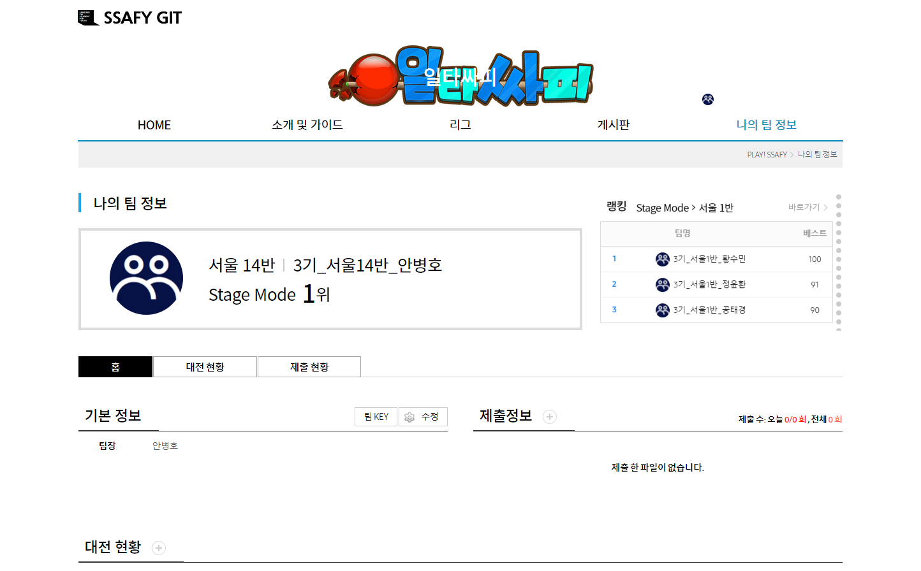

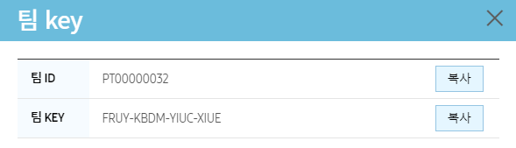
4. 일타싸피 유의사항 – 팀 ID와 인증 키 확인
경로안내
project.ssafy.com/play > 일타싸피 > 나의 팀 정보 > 기본정보 內 팀 KEY 클릭
* 기본 정보 內 팀 KEY 클릭

Slide 11
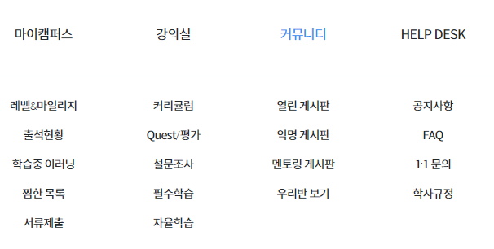
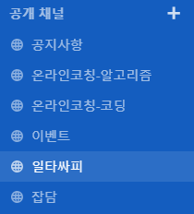
4. 일타싸피 유의사항 – 코드 제출 경로
Stage Mode (과목평가)
Competition Mode (대항전)
- 코드 제출 : 학사시스템 內 Quest
- 코드 제출: Mattermost 內 일타싸피 채널
- 제출시간: 3/15(월) 10:00:00 ~ 12:59:59
- 유의사항 1) 파일명: 지역반_이름 (영어 대문자로 기입)
ex) 서울1반_이싸피 → SEOUL01_LEESSAFY, 대전1반_이싸피 → DAEJEON01_LEESSAFY
광주1반_이싸피 → GWANGJU01_LEESSAFY, 구미1반_이싸피 → GUMI01_LEESSAFY
2) 내 용: 어떤 전략으로 알고리즘 구현했는지 기입
- 제출시간: 3/15(월) 13:00 ~ 15:00
- 유의사항 1) 파일명: 지역반_이름 (영어 대문자로 기입)
ex) 서울1반_이싸피 → SEOUL01_LEESSAFY, 대전1반_이싸피 → DAEJEON01_LEESSAFY
광주1반_이싸피 → GWANGJU01_LEESSAFY, 구미1반_이싸피 → GUMI01_LEESSAFY
2) 내 용: 어떤 전략으로 알고리즘 구현했는지 기입
영문 지역명 준수!!
※ 중식시간 활용하여 Stage Mode 보완/수정한 코드 제출
※ 과목평가와 대항전 소스 및 타인 소스코드 유사도 판단 진행 예정

Slide 12
5. 일타싸피 일정
일자 | 시간 | 내용 | 활용 | 비고
3/15(월) | 09:00 ~ 10:00 | 일타싸피 오리엔테이션 | Youtube Live | -
 | 10:00 ~ 13:00 | 과목평가 (Stage Mode) | 학사시스템 | 소스 코드 학사시스템 제출
 | 13:00 ~ 15:00 | 중식 및 대항전 코드 준비/제출 | Mattermost | Mattermost 제출
 | 15:00 ~ 15:30 | 쉬는시간 | - | 소스코드 확인
 | 15:30 ~ 18:00 | 반별 대항전 진행 (우수 코드 선정 및 반별 전략 세우기) | Webex | 반별 우수 코드 1개 선정/ 추가 업데이트/수정후 (3/17까지 제출 必)
3/29(월) | 16:30 ~ 18:00 | 전국 대항전 및 결과 발표 | YouTube | 단판 및 3판 2선승제
※ 3/15(월) 13:00까지는 코드 토론/공유 등 불가. 적발 시 부정행위로 간주

Slide 13
일타싸피 프로그램
배포 및 실행

Slide 14
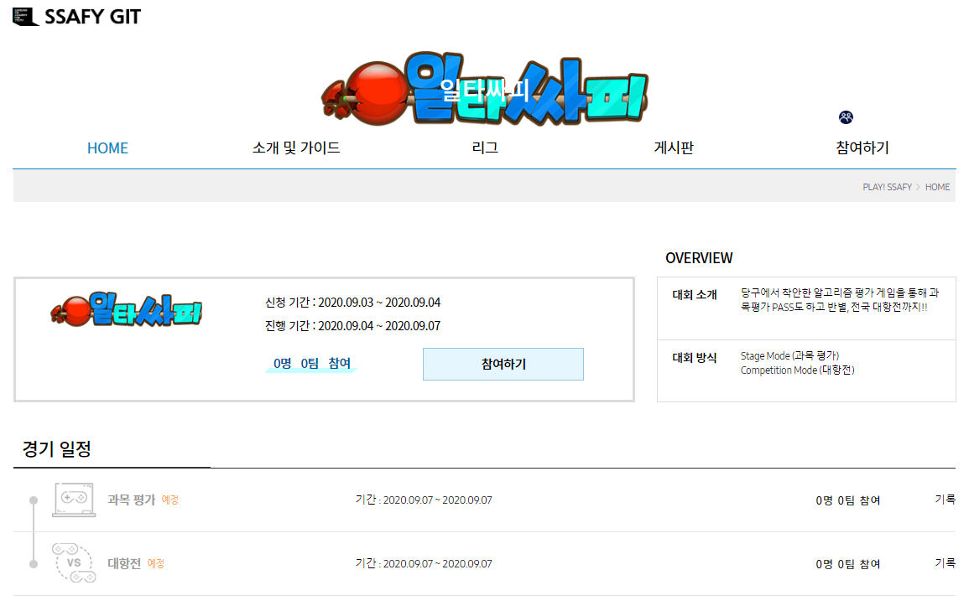
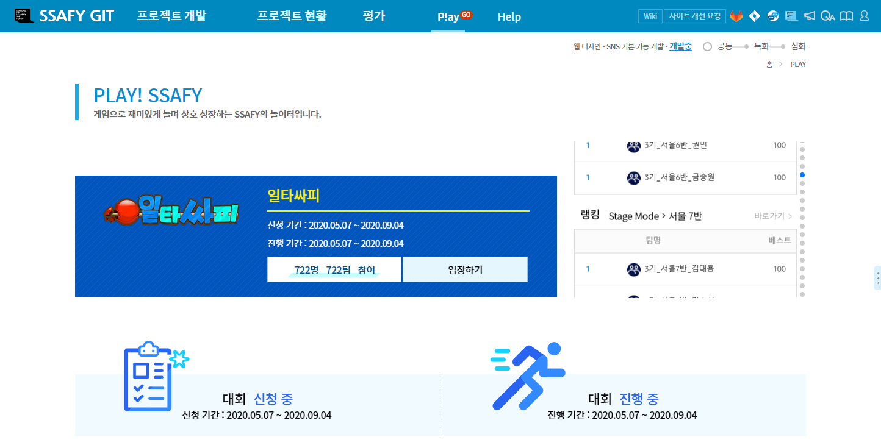
일타싸피 설치 (지금부터 같이 따라하기!)
01. Play!SSAFY 접속
1) project.ssafy.com/play > 일타싸피 > 참여하기 클릭
① PLAY! SSAFY 클릭
신청 기간 : 2021.03.12~2021.03.12
진행 기간 : 2021.03.15~2021.03.15
신청 기간 : 2021.03.12~2021.03.12
진행 기간 : 2021.03.15~2021.03.15
② 참여하기 클릭
기간 : 2021.03.15~2021.03.15
기간 : 2021.03.15~2021.03.15
신청 기간 : 2021.03.12~2021.03.14
진행 기간 : 2021.03.15~2021.03.15

Slide 15
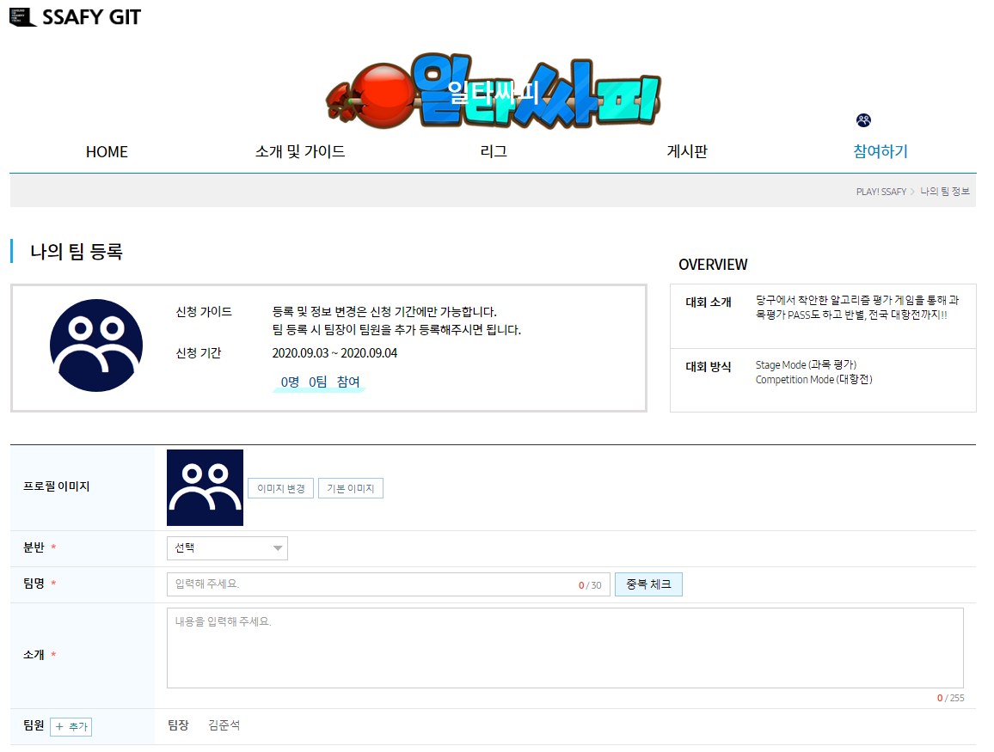
일타싸피 설치 (지금부터 같이 따라하기!)
01. Play!SSAFY 접속
2) 나의 팀 등록 하기 (분반/팀명/소개 기입)
2021.03.12~2021.03.12
① 분반 선택
② 팀명: 파일명/닉네임과 동일
ex) 서울1반_이싸피 → SEOUL01_LEESSAFY, 대전1반_이싸피 → DAEJEON01_LEESSAFY
광주1반_이싸피 → GWANGJU01_LEESSAFY, 구미1반_이싸피 → GUMI01_LEESSAFY
③ 소개: 팀명과 동일하게 기입
* 팀원은 추가 X

Slide 16
일타싸피 설치 (지금부터 같이 따라하기!)
01. Play!SSAFY 접속
3) 나의 팀 정보 클릭 > 기본정보 內 팀 KEY 확인
③ 기본 정보 內 팀 KEY 클릭

Slide 17
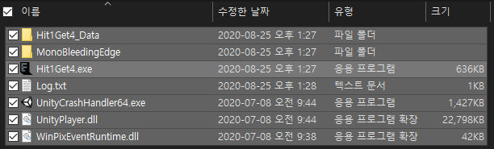
일타싸피 설치 (지금부터 같이 따라하기!)
02. 실행
안내 받은 경로에서 압축파일을 풀어 Hit1Get4.exe를 실행합니다.
프로그램 유효성을 검사하면 시작 창이 나타납니다. * Mode가 2개로 분리되어 있으며, 오늘은 Stage Mode 內 Test만 접속 가능
개인별 팀 ID와 인증 키를 입력하고, 해상도를 선택합니다. * Project.ssafy.com/play > PLAY! SSAFY 에서 확인
[Enter] 버튼을 클릭하면 서버와 통신하여 인증을 진행합니다.
인증이 완료되면 일타싸피 메인 화면이 나타납니다.
* 인터넷 연결 X, ID/인증 키 오(미)기입시 다음으로 진행되지 않습니다.
* Return을 누르면 Mode 선택 화면으로 이동합니다.

Slide 18

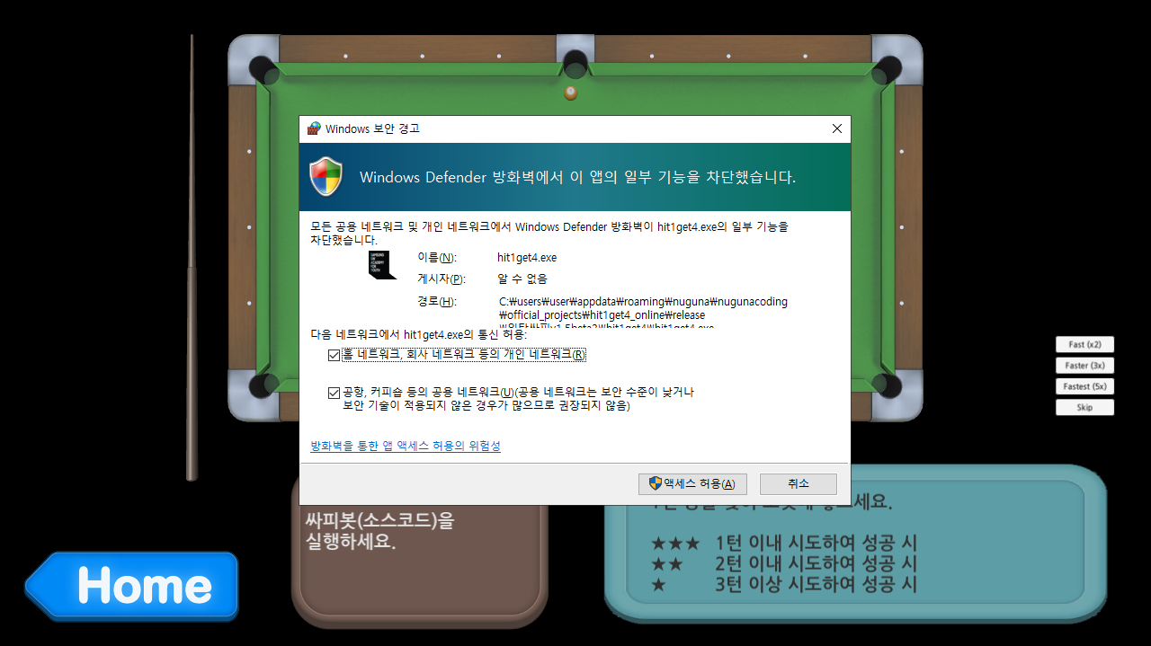
일타싸피 설치 (지금부터 같이 따라하기!)
3. Stage Mode - Tutorial
1) Stage Mode 클릭 > 팀 ID, 인증키 입력 > Test 클릭합니다.
2) 프로그램 실행시, Windows 보안 경고 창이 나타납니다. 일타싸피 프로그램과 SSAFY인의 실행 소스코드 통신을 위한 것이니 반드시 모두 체크, 엑세스 허용 클릭해주세요.

Slide 19
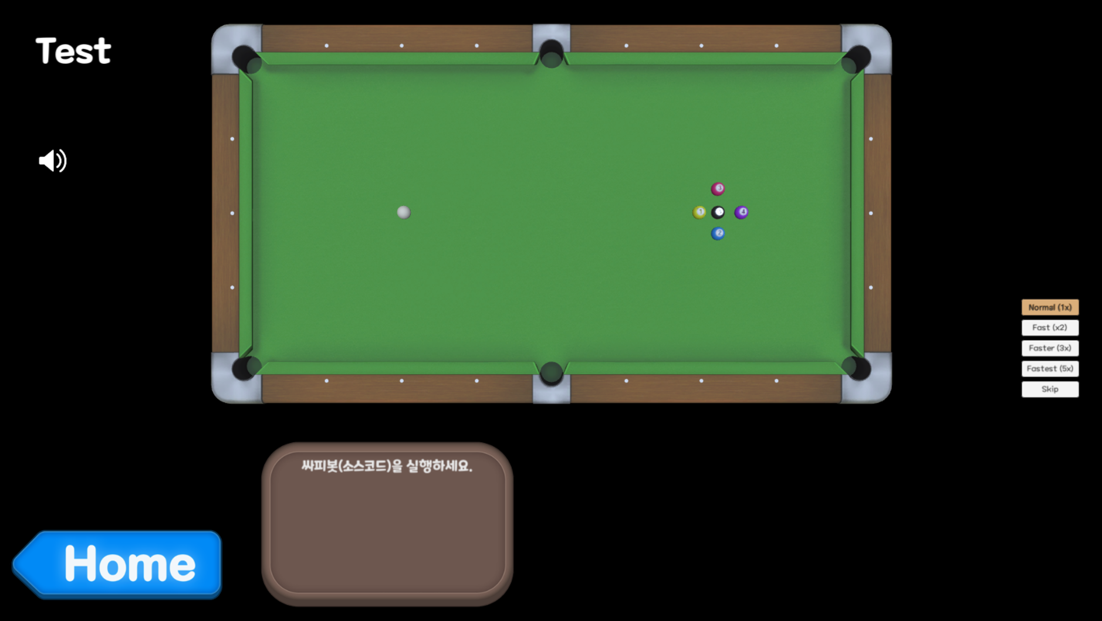
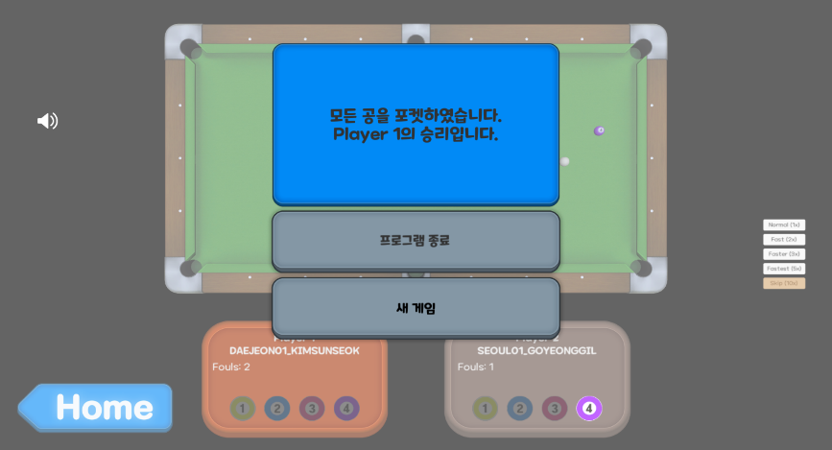
일타싸피 설치 (지금부터 같이 따라하기!)
3. Stage Mode - Tutorial
3) 일타싸피의 Sample Code 폴더에서 Python, Java, C로 작성된 3개의 샘플 코드를 확인할 수 있습니다.
4) 원하는 언어로 작성된 코드(이하 싸피봇)를 열어서 실행하면 일타싸피 메인 프로그램과 통신을 시작합니다.
대기 상태
진행 완료
실행(연결)
테스트 정상시 팝업
※ Test는 일타싸피와 클라이언트(소스코드)가 서로 정상적으로 연결이 되는지 확인하기 위함입니다. ※

Slide 20
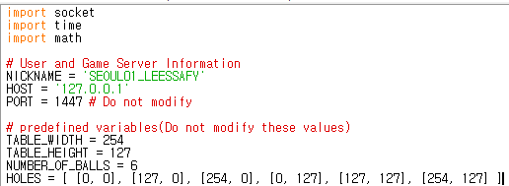
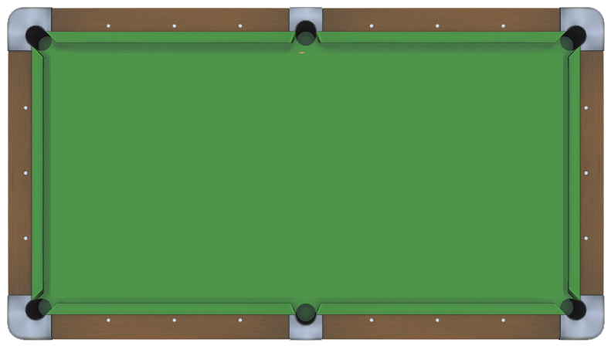
일타싸피 설치 (지금부터 같이 따라하기!)
3. Stage Mode - Tutorial
5) 샘플 코드에서 확인해야 할 부분은 아래와 같습니다.(예시: 파이썬 기준, 다른 언어도 동일 구조)
①
① 닉네임 설정: 지역반_이름을 영어 대문자로 기입합니다.
* 반 기입시 01~10으로 표기, 띄어쓰기 X
ex) 서울1반_이싸피 → SEOUL01_LEESSAFY
대전1반_이싸피 → DAEJEON01_LEESSAFY
광주1반_이싸피 → GWANGJU01_LEESSAFY
구미1반_이싸피 → GUMI01_LEESSAFY
‘SEOUL01_LEESSAFY’
②
‘127.0.0.1’
영문 지역명 준수!!
③
② 호스트 IP와 포트 번호는 변경하지 않습니다.
HOLES[3]
HOLES[4]
HOLES[5]
③ 사전에 정의된 값
가로의 길이 254, 세로의 길이 127입니다.
즉, 당구대 안에서 공이 움직일 수 있는 범위는
가로 0~254, 세로 0~127을 의미합니다.
공의 개수는 흰 공 1개, 목적구 4개, 8번공 1개로 총 6개입니다.
포켓은 총 6개로 당구대 위에 고정된 위치에 존재합니다.
HOLES[0]
HOLES[1]
HOLES[2]
Notes:
샘플코드와 확인하면서 변경.

Slide 21
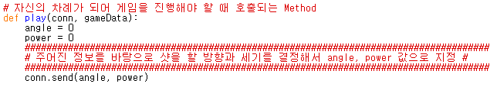
일타싸피 사전 지식 (주말동안 공부하세요 ☺)
3. Stage Mode - Tutorial
공의 위치는 게임이 진행되면서 계속 변할 것이며,
여러분의 턴이 되었을 때, 공의 위치 정보가 수신되어 balls 배열에 담깁니다.
플레이에 필요한 정보는 각도와 세기, 2가지 입니다.
balls(int[][] array)
balls[0][0], balls[0][1] | 흰 공의 X, Y 좌표
balls[1][0], balls[1][1] | 1번 공의 X, Y 좌표
balls[2][0], balls[2][1] | 2번 공의 X, Y 좌표
balls[3][0], balls[3][1] | 3번 공의 X, Y 좌표
balls[4][0], balls[4][1] | 4번 공의 X, Y 좌표
balls[5][0], balls[5][1] | 8번 공의 X, Y 좌표
변수명 | 유효 범위 | 설명
angle(float) | 0 ~ 360 | 샷을 할 방향을 지정하는 각도
angle(float) | 1 ~ 100 | 샷의 세기

Slide 22
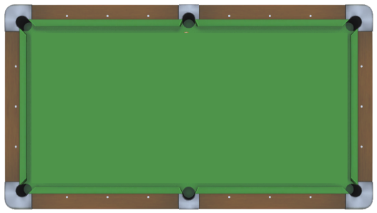
일타싸피 사전 지식 (주말동안 공부하세요 ☺)
3. Stage Mode - Tutorial
1) angle : 12시 방향을 기준(0°)으로 시계 방향으로 증가
0°
예) angle이 45일 때, 흰 공의 이동 방향
270°
90°
예) angle이 170일 때, 흰 공의 이동 방향
180°
※ Tip : 두 점 사이의 거리와 각도를 알아내는 가장 간단한 방법은
삼각함수와 피타고라스의 정리를 활용하는 것입니다.
2) power : 이동 방향으로 power만큼의 힘을 가함
예) power가 10일 때
예) power가 20일 때
1

Slide 23
일타싸피
Q&A

Slide 24
6. 일타싸피 Q&A
Q1. 당구대의 규격은 어떻게 되나요?
A. 당구대 127*254(cm), 공: 직경 5.72(cm) / 소스 코드에서의 1은 1cm를 의미하며,
공은 회전하지 않습니다.
Q2. 공이 들어가려면 홀 좌표에 정확히 맞아야 하나요?
A. 홀의 절반 정도 걸치면 포켓되니 구현하실 때 참고하시기 바랍니다.
Q3. 흰공이 들어가면 파울인가요? 실격인가요?
A. 흰 공이 들어가면 파울이 카운트 되고 상대에게 기회가 넘어갑니다.
8번 공(검정)이 들어가거나 기타 상황은 몇가지가 있으니 게임 규칙을 살펴봐주세요.

Slide 25
6. 일타싸피 Q&A
Q4. 일타싸피 평가 시 유의사항은 무엇인가요?
A. 일타싸피 프로그램은 Windows 환경에서 실행되니 환경 준비해주시길 바라며,
3/15(월) 10~13시 Webex 접속하여 웹캠 ON 필요합니다.
13:00분 까지는 코드 공유, 토론 시 부정행위로 간주되니 유의하시기 바랍니다.
(활발한 토론은 대항전 시간에 해주세요 ^^)
Q5. 일타싸피 대항전 혜택이 있나요?
A. 네 그렇습니다. 최고수, 고수 및 해당 반 전체에 대한 상품과 Live 방송 중
최고수 반을 맞춰라! 그리고 호응상까지 준비되어 있습니다.
열심히 게임도 하고 선물도 받고 무엇이든 즐길 수 있는 SSAFY인이 되어주세요!

Slide 26
추가 질문은 학사사이트 內
1:1게시판에 작성해주세요.
Q&A
Q. 1 당구대의 규격은 어떻게 되나요?
A. 당구대 127*254(cm), 공: 직경 5.72(cm) / 소스 코드에서의 1은 1cm를 의미하며,
공은 회전하지 않습니다.
Q. 2 공이 들어가려면 홀 좌표에 정확히 맞아야 하나요?
A. 홀의 절반정도 걸치면 포켓이 되오니 구현하실 때 참고하시기 바랍니다.
Q. 3 흰공이 들어가면 파울인가요? 실격인가요?
A. 흰공이 들어가면 파울이 카운트되고 상대에게 기회가 넘어갑니다.
8번공이 들어가거나 기타 상황은 몇가지가 있으니 게임 규칙을 살펴봐주세요.

Slide 27
주말동안 공부하세요☺

